Slide 1
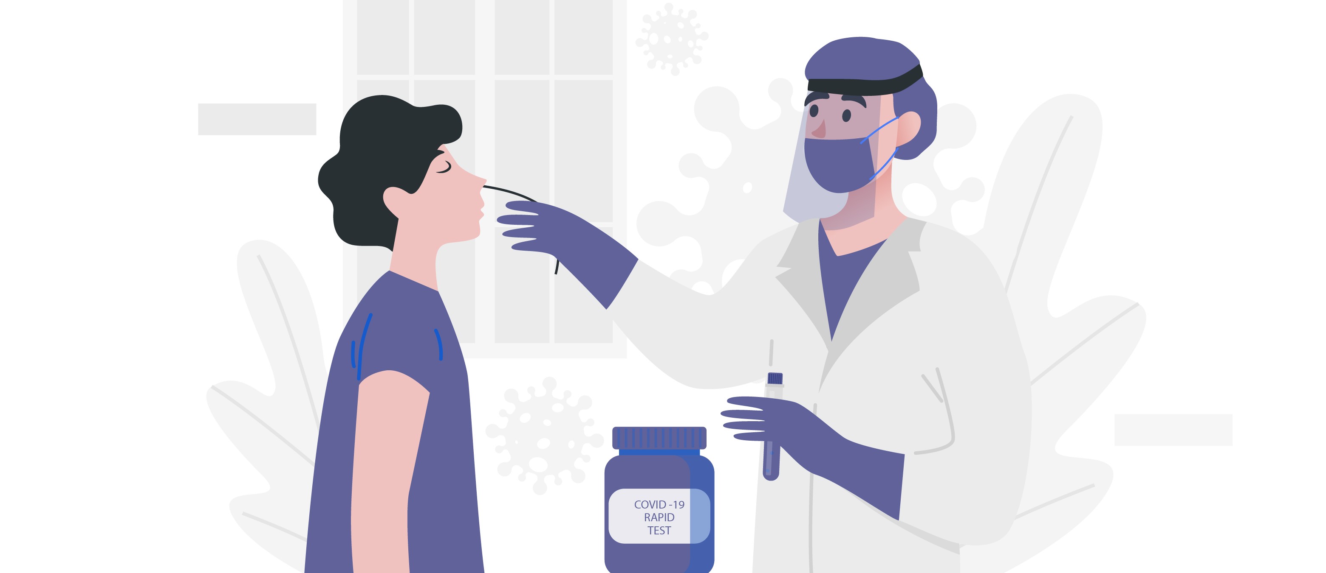
LA PHARMACIE PRATIQUE
LES TESTS ANTIGÉNIQUES
DEPISTAGE COVID-19
Vous souhaitez être testé ?
Si vous avez des symptômes,
Ne rentrez pas dans l’officine !
CONTACTEZ-NOUS PAR TÉLÉPHONE AU
Nous vous indiquerons la démarche à suivre pour être accueilli au sein de la pharmacie et testé en quelques minutes.

